Slide 1

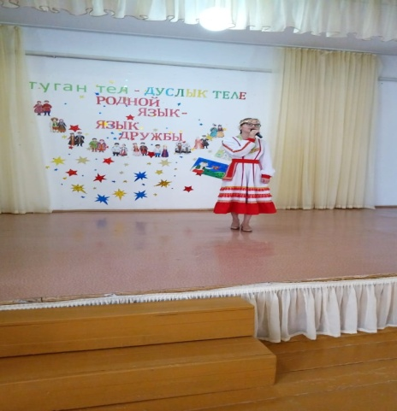
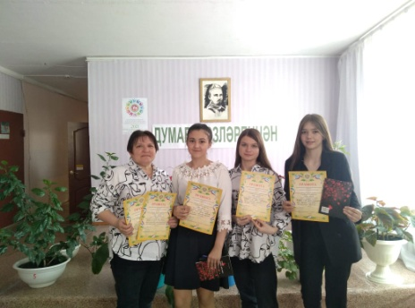
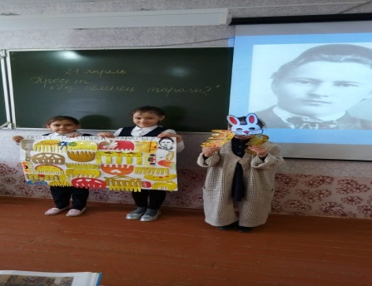
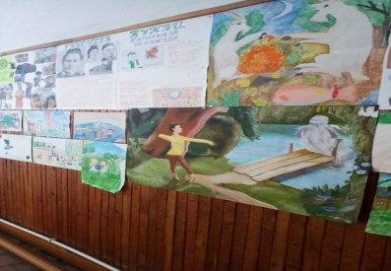
МБОУ «АСОШ №1 им. В.Г.Тимирясова»
Аксубаевского муниципального района
Мероприятия в рамках Года родных языков и народного единства за апрель 2021 года
МО | Всего мероприятий (единиц) | Количество участников (чел.) | Доля от общего количества детей (%)
МБОУ “АСОШ №1 им. В.Г.Тимирясова” | 4 | 314 | 92
Согласно плану предметной недели в школе прошел конкурс рисунков. По произведениям Г.Тукая . Организована выставка из ученических работ на 1 этаже. Активно участвовали учащиеся начальных классов.
22 апреля прошел районный конкурс “Тукай в наших сердцах” на базе нашей школы, где приняли активное участие в разных номинациях учащиеся нашей школы
16 апреля в деревне Новое Демкино на Родине просветителя Н.Думави состоялась НПК, где наши учащиеся и педагоги стали призерами и победителями
Согласно плану предметной недели, в школе был организован конкурс проектных работ “Бу кемнең тарагы?”. Активными участниками стали учащиеся начальных классов. Победителям вручены грамоты.

Slide 2

МБОУ «АСОШ №1 им. В.Г.Тимирясова»
Аксубаевского муниципального района за апрель 2021 года
МО | Всего мероприятий (единиц) | Количество участников (чел.)
МБОУ «АСОШ №1 им. В.Г.Тимирясова» Аксубаевского муниципального района | 4 | 314
Наименование мероприятия | Количество участников | Информация о мероприятии
Конкурс «Тукай в наших сердцах» | 45 | 22 апреля прошел районный конкурс “Тукай в наших сердцах” на базе нашей школы, где приняли активное участие в разных номинациях учащиеся нашей школы
Районная научно-практическая конференция “По следам Думави” | 10 | 16 апреля в деревне Новое Демкино на Родине просветителя Н.Думави состоялась НПК, где наши учащиеся и педагоги стали призерами и победителями
Конкурс проектных работ « Бу кемнең тарагы” | 95 | Согласно плану предметной недели, в школе был организован конкурс проектных работ “Бу кемнең тарагы?”. Активными участниками стали учащиеся начальных классов. Победителям вручены грамоты.
Конкурс рисунков, посвященный Г. Тукаю | 164 | В школе организован конкурс рисунков. Участвовали 164 учащихся

